Slide 1
Sistema de trazabilidad de Bienes AMF

Slide 2
Contenidos
Movimientos de Trazabilidad
01.
04.
Reversa

Slide 3
01.
Movimientos de Reversa

Slide 4
05
TRAZABILIDAD
MOVIMIENTOS TRAZABILIDAD
M7 – Devolución desde terreno Grupo terreno devuelve los materiales asignados a su CL.
Material podría ser reasignado a otra persona que esté en terreno
M10 – Envío BN
​
Coordinador logístico gestiona envío de la carga a BN
M8 – Devolución LC
​
Finalizada la operación en terreno, CL consolida carga, cuantifica e identifica retorno de materiales (con o sin folios) y hace devolución de los materiales asignados a la BR correspondiente
M11 – Recepción BN
​
EL equipo de logística recibe materiales, cuantifica, consolida, verifica eventuales faltantes o retornados no aptos para ser reusados, y realiza cuadratura de salida-entrada
M13 – Recepción cuestionarios
​
Se recepcionan cuestionarios foliados y digitados, para su acopio
M9 – Recepción BR
​
Coordinador de logística recibe materiales, cuantifica, consolida, verifica eventuales faltantes o retornados no aptos para ser reusados, y realiza cuadratura de salida-entrada
M12 – Envío cuestionarios
​
Se entregan cuestionarios al equipo de digitación.

Slide 5
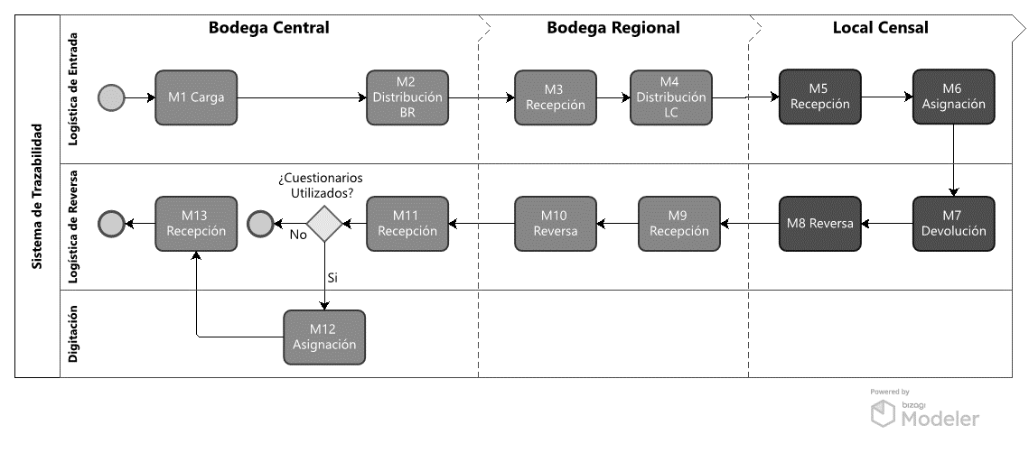
Flujo de actividades de trazabilidad

Slide 6
02.
Reversa

Slide 7
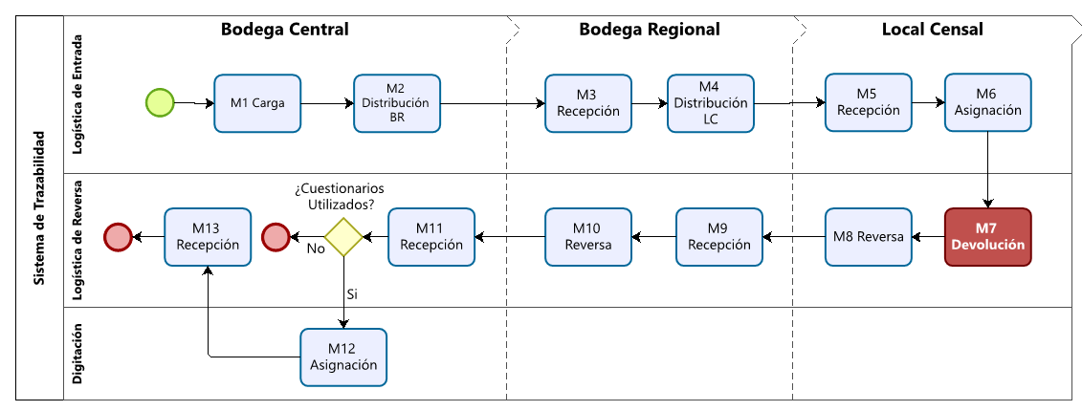
M7 Devolución
Función de la Operativa
Permite registrar las devoluciones de bienes sensibles y bienes de uso asignados al equipo CENSO

Slide 8
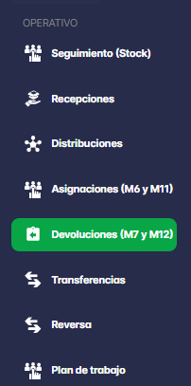
M7 Devolución (pantalla inicial)
1
Registrar el rut de la persona que hará devolución de bienes
2
Presionar el botón ver

Slide 9
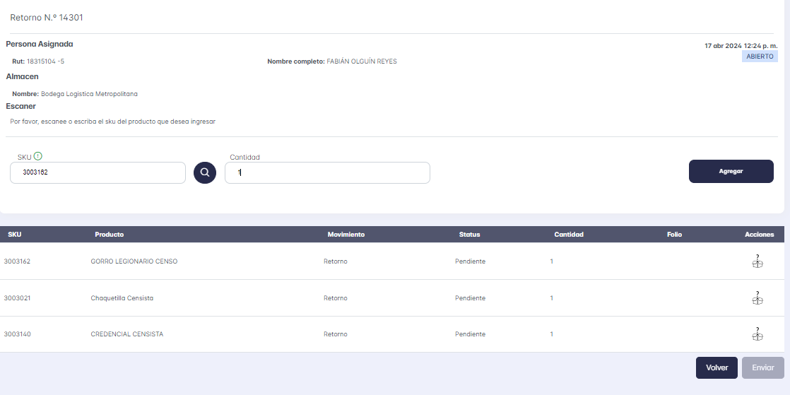
M7 Devolución (Formulario devolución)
1
Registrar el SKU del producto que será devuelto
2
Registrar las cantidades requeridas
Presionar Agregar
3
IMPORTANTE
Utiliza la acción de bien extraviado
4
Presionar Continuar

Slide 10
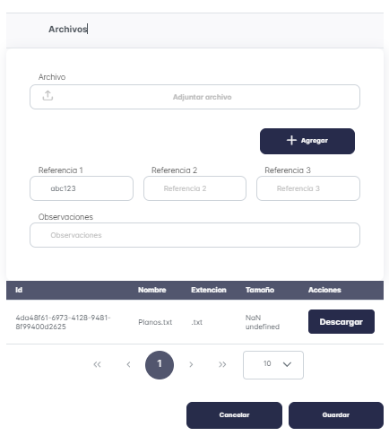
M7 Devolución (Carga de Documentos)
1
Buscar y seleccionar los archivos complementarios a la transacción
2
Presionar el botos Agregar.
3
Agregar referencias del documento adjunto: Ejemplos Guía de despacho, OIN, Recepción conforme
4
Observaciones (opcional)
5
Observaciones (opcional)

Slide 11
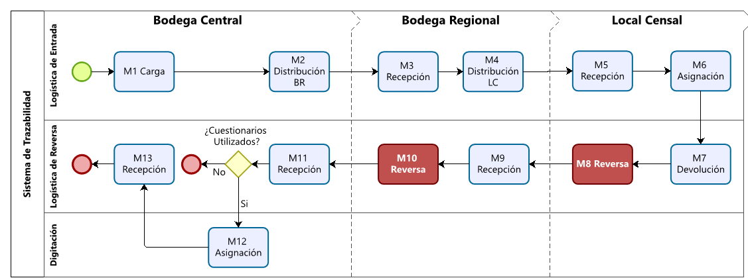
M8, M10 Reversa
Función de la Operativa
Permite registrar los bienes que serán devuelto o reversado hacia bodega logística, Ine Central o DR.

Slide 12
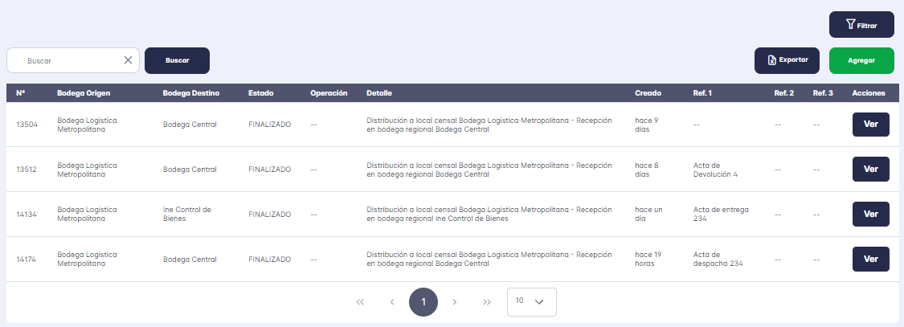
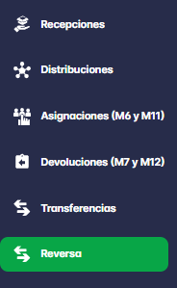
Reversa (pantalla inicial)
Presionar botón verde “Agregar”: Se abrirá el formulario de Reversa
1

Slide 13
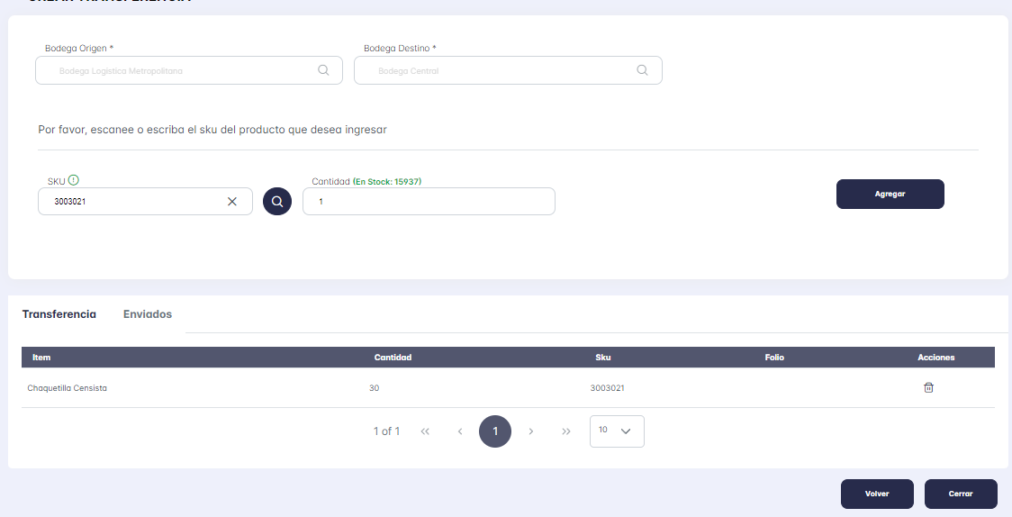
Reversa (Formulario de reversa)
1
Identifica el Destino de la reversa
Busca e registra el SKU a devolver (usa la lupa de búsqueda), Enter
2
Registra la cantidad a devolver
3
Presiona Agregar
4
Presionar Cerrar
5

Slide 14
Reversa (Carga de Documentos)
1
Buscar y seleccionar los archivos complementarios a la transacción
2
Presionar el botos Agregar.
3
Agregar referencias del documento adjunto: Ejemplos Guía de despacho, OIN, Recepción conforme
4
Observaciones (opcional)
5
Observaciones (opcional)

Slide 15
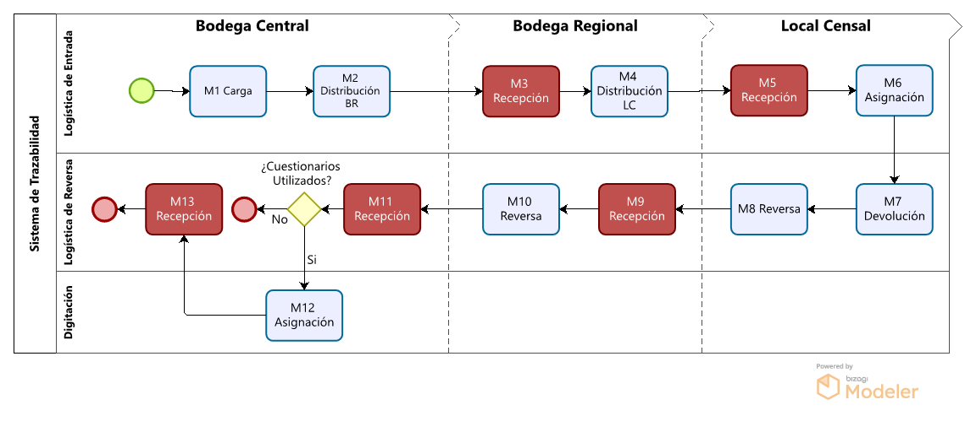
M9,M11 Recepción

Slide 16
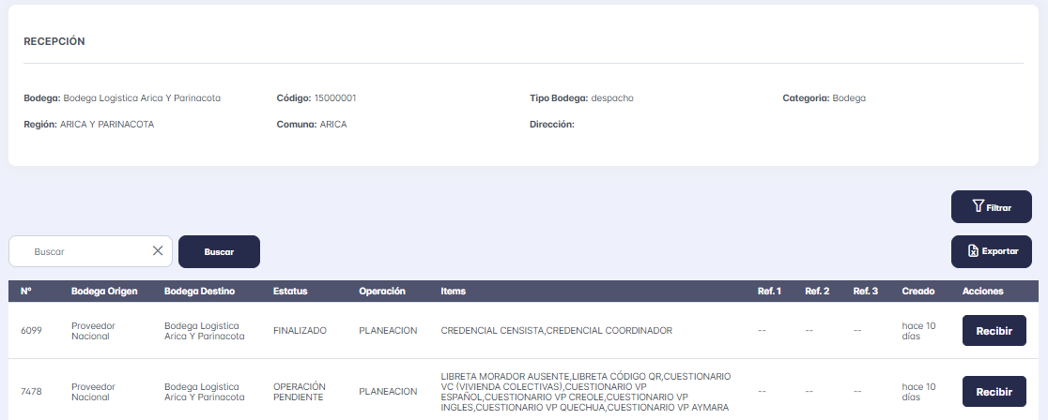
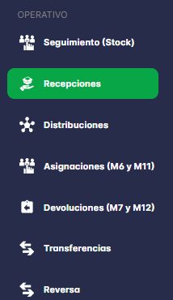
Recepción (pantalla principal)
Función de la Operativa
“Visualiza” las tareas de recepción que tiene el local censal Visualiza el origen y el destino de los bienes a recibir (Origen y Destino) El status o estado de la tarea = Finalizado u Operación Pendiente Items = Descripción de los productos que considera la tarea Ref1, Ref3 y Ref3 = permite registrar documentación asociada a la recepción = N° Guía despachos, N° OIN, n° Recepción Conforme.
IMPORTANTE
Mantener tareas finalizadas de recepción, en columna Estatus

Slide 17
Recepciones: acceder al formulario de recepción
1
IMPORTANTE
Aplique “Filtrar” para seleccionar Operación Pendiente en el recuadro “Estado Operación”
2
Pasos para acceder al sistema.
Acceder al menú recepción Seleccionar la primera tarea recibir que se encuentre en estado “Operación Pendiente”. Se desplegará un formulario de ingreso Continua en la pagina siguiente…

Slide 18
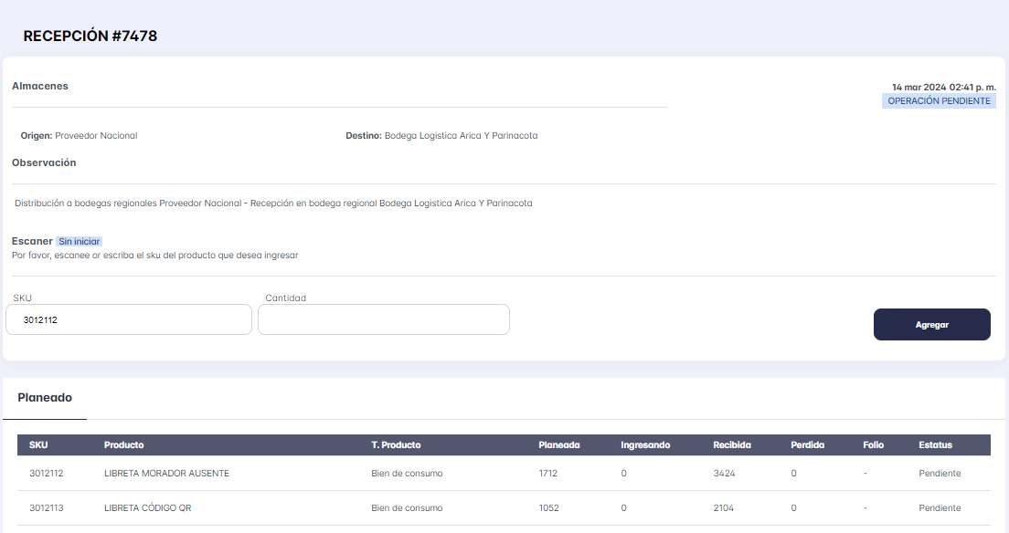
Recepciones: Formulario de Recepción
1
2
Copia y pega el SKU del producto a ingresar, Presionar tecla Agregar
Registra la cantidad recibida.
3
Agregar
Listado de SKU.
SKU: número de referencia único
Nombre del bien
Categoría del bien
Cantidades planificadas de recepción
Cantidades que se están recibiendo
Cantidades previamente recibidas

Slide 19
Recepciones: “Formulario carga de documentos”
1
Buscar y seleccionar los archivos complementarios a la transacción
2
Presionar el botos Agregar.
3
Agregar referencias del documento adjunto: Ejemplos Guía de despacho, OIN, Recepción conforme
4
Observaciones (opcional)
5
Observaciones (opcional)

Slide 20
Muchas gracias

